Slide 1


Cinedev!
Trazendo ainda mais novidades! Agora, garantimos um sistema especializado no envio e geração de relatórios de venda e notas fiscais!

Slide 2
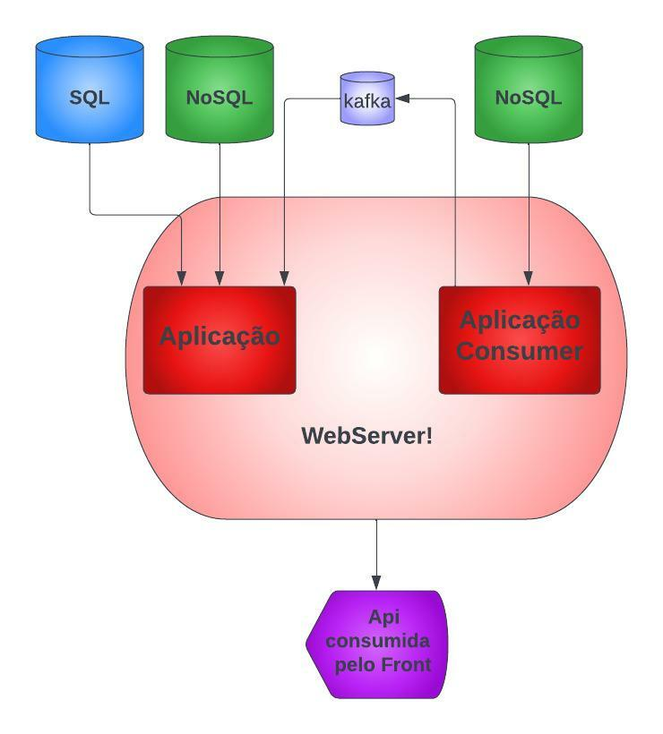
Através do Kafka realizamos a comunicação entre nossa aplicação original, e uma nova aplicação especializada em monitorar, gerar e enviar notas fiscais, e o relatorio de vendas realizadas no dia!
CINEDEV!

Slide 3
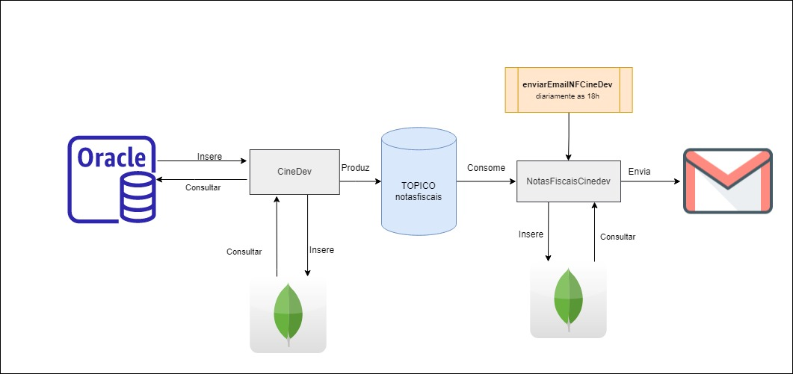
O Fluxo começa com a compra de Ingressos na aplicação principal (Cinedev) que, primeiramente, salva no seu banco SQL a realização da compra, settando a disponibilidade do ingresso.
Depois, gera um log de compras no banco NoSQL da api principal.
Por último, chama o método de produção e envio de notas fiscais, através do sistema kafka de mensageria. Que será consumido pela segunda api, e registrado no banco NoSQL da api consumidora.

Slide 4
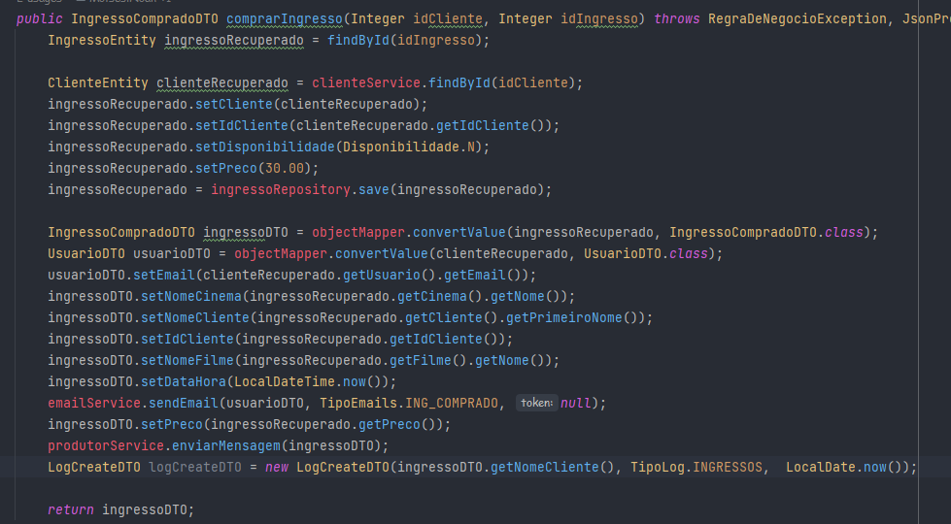
DO METODO COMPRA DE INGRESSOS E A CHAMADA DO METODO PRODUTORSERVICE.ENVIARMENSAGEM! EXPLICAÇÃO SEGUE NO PROXIMO SLIDE.

Slide 5
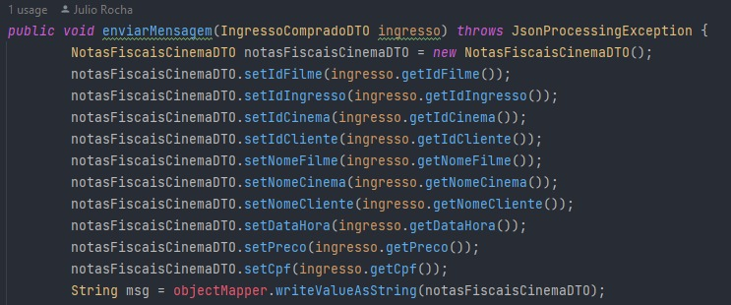
EXPLICANDO OS METODOS!
A COMPRA DE INGRESSOS, COMO MOSTRADO NO SLIDE ANTERIOR, LOCALIZA-SE NA API PRINCIPAL, E REALIZA O UPDATE DO STATUS DE DISPONIBILIDADE DO INGRESSO. ASSIM COMO, "SETTA" O VALOR DA COMPRA REALIZADA NO BANCO DE DADOS DA API PRINCIPAL CINEDEV. E TAMBÉM, GERA O LOG DE COMPRAS PARA O BANCO NoSQL DA API PRINCIPAL.
LOGO APÓS, ELE CHAMA O METODO "ENVIAR MENSAGEM" DA PRODUTOR SERVICE, QUE SE ENCARREGA DE CONSTRUIR A NOTA FISCAL E ENVIA-LA PARA O TOPICO DE PARTIÇÃO ÚNICA NO KAFKA(NOTASFISCAIS), QUE SERÁ CONSUMIDO PELA SEGUNDA API, ESPECIALIZADA PELA PERCISTENCIA DAS NOTAS NO MONGODB.

Slide 6

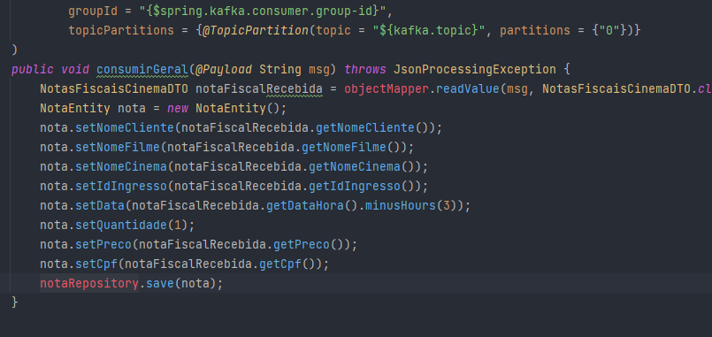
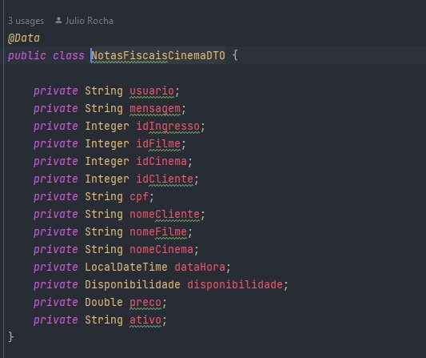
DO METODO RESPONSÁVEL PELO CONSUMO DAS MENSAGENS DO TOPICO
Este método localizado na aplicação notascinedevconsumidor.service.ConsumidorService, se responsabiliza de consumir as mensagens enviadas(para cada compra) na forma NotasFiscaisCinemaDTO, montar a entidade NotaEntity, e realizar o Registro no Banco de Dados NoSQL "NotasFiscaisCinedev".

Slide 7
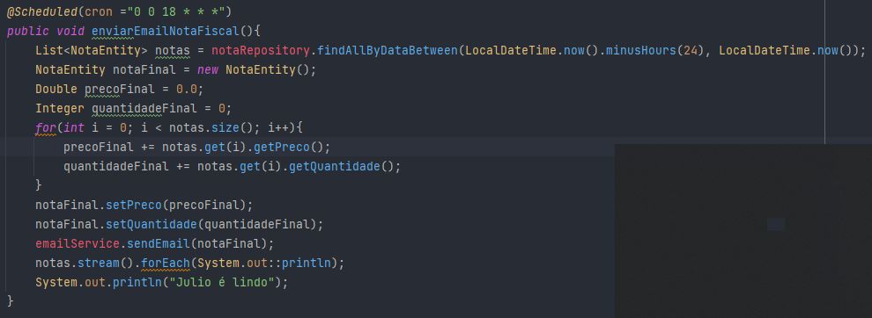
Envio de Email programado por Schedule!
Este método localizado na aplicação notascinedevconsumidor.service.AgendamentoService, é responsável por recuperar da DataBase NotasFiscaisCinedev, usando um find All by Date Between, configurando o período de 24 horas anteriores, para recuperar as notas enviadas neste período. E assim, construir um relatório considerando, a quantidade de vendas e o valor total das vendas. E enviar um email com um Cupom Fiscal, com o fechamento das vendas das umas 24 horas.

Slide 8
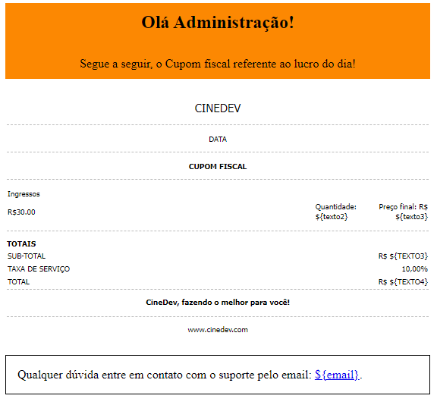
DO METODO RESPONSÁVEL PELO CONSUMO DAS MENSAGENS DO TOPICO
Segue aqui um exemplo da estrutura do Cupom Fiscal, responsável por apresentar ao administrador o saldo total de vendas das últimas 24 horas.

Slide 9
CINEDEV!
E PELA ULTIMA VEZ, GOSTARIAMOS DE AGRADECER PELA IMENSA OPORTUNIDADE DE APRESENTARMOS O CINEDEV NO VEMSER! SENHORES, FOI UMA HONRA...
MATHEUS GONÇALVES
NOAH BISPO
JULIO ROCHA

